Slide 1
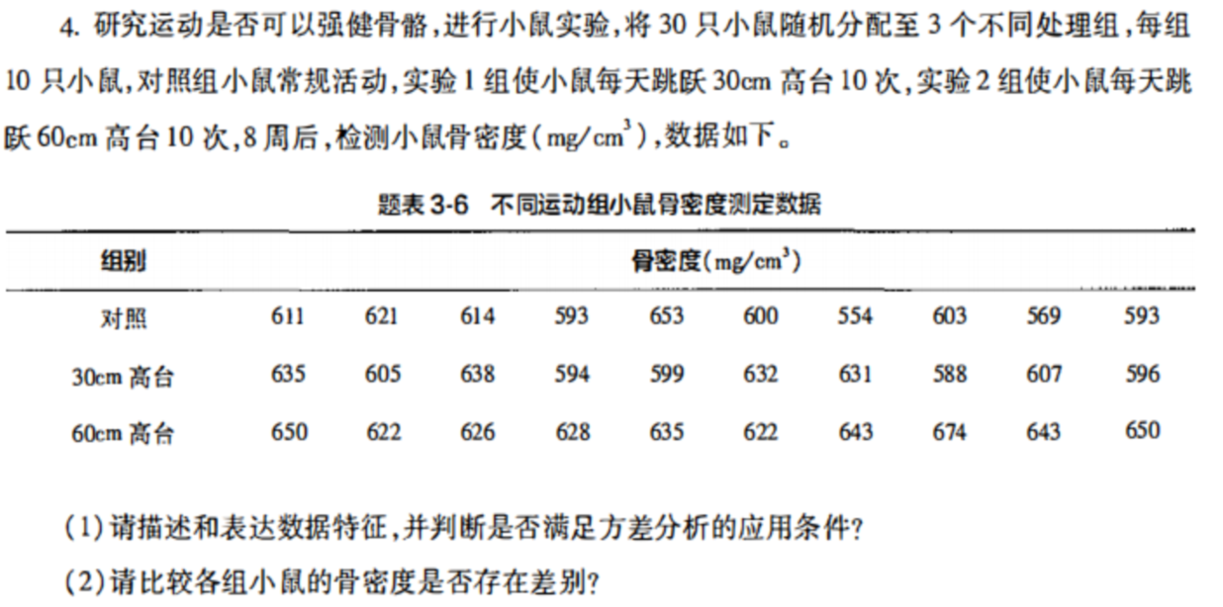
第一题：完全随机设计方差分析
(1) 统计描述
方差齐性检验
(2) 方差分析
多重比较
至少两组有差别时
（已假定满足正态性）

Slide 2
错误原因
1. 统计量、p值计算错误
多重比较t值：分母没有开根号；应该用MS
2. 假设检验步骤不完整
完整地报告H₀和H₁假设——语言规范（至少两组存在不同/不全相同）
检验水准α
报告统计量结果
报告p值结果
结论

Slide 3
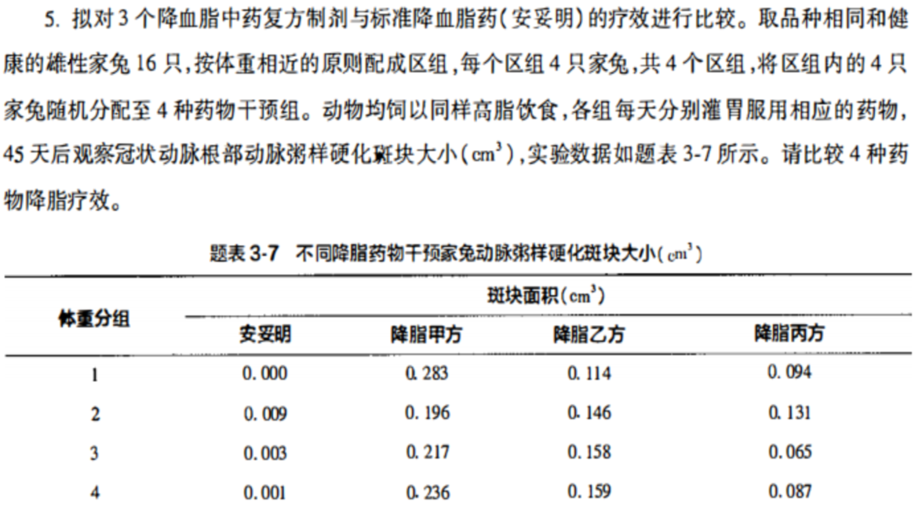
第二题：随机区组设计的方差分析
不要求进行方差齐性检验、多重比较

Slide 4
错误原因
采用完全随机设计方差分析
处理因素及区组因素的假设检验：普遍只对处理因素的效果进行了假设检验，未对区组因素的效果进行假设检验（本次未扣分）

Slide 5
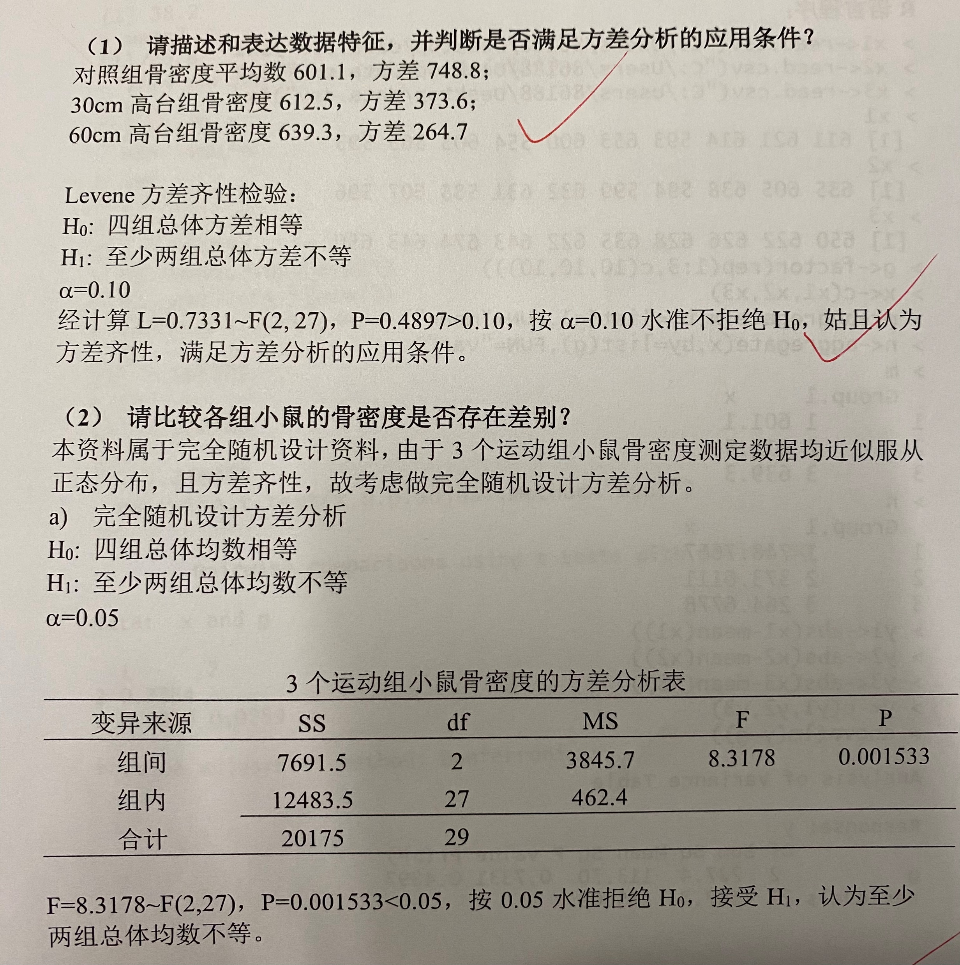
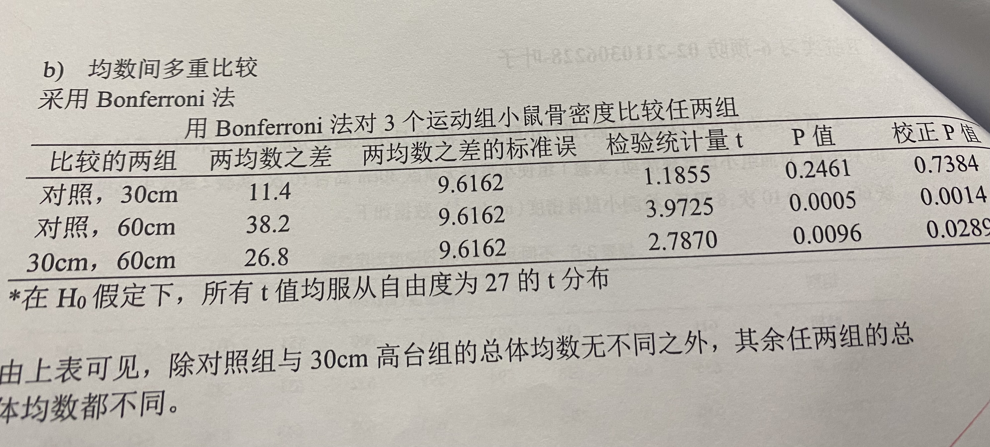
示例作业：第一题

Slide 6
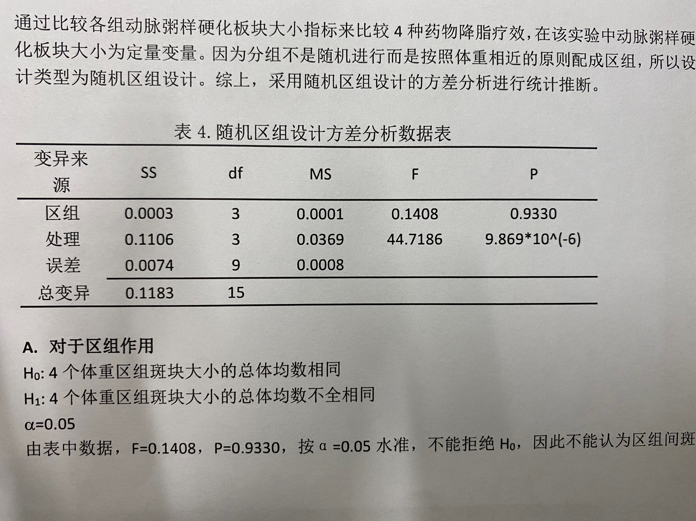
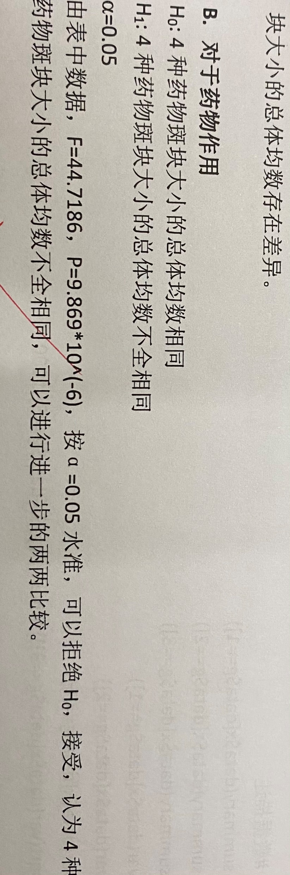
示例作业：第二题

